Slide 1


Modularno planiranje sektor:
Pravo, politologija, sociologija, državna uprava i javni poslovi
Vedrana Šimunić Rod
17. svibnja 2025.

Slide 2

Cilj: jačanje kompetencija nastavnika u primjeni modularnih strukovnih kurikula
Ishod:
analizirati mogućnosti planiranja i načina ostvarivanja ishoda učenja uz prijedlog aktivnosti

Slide 3

Očekivanja

Slide 4

SADRŽAJ
Moduli / modularno planiranje
Operativno planiranje
Strukovni kurikul

Slide 5
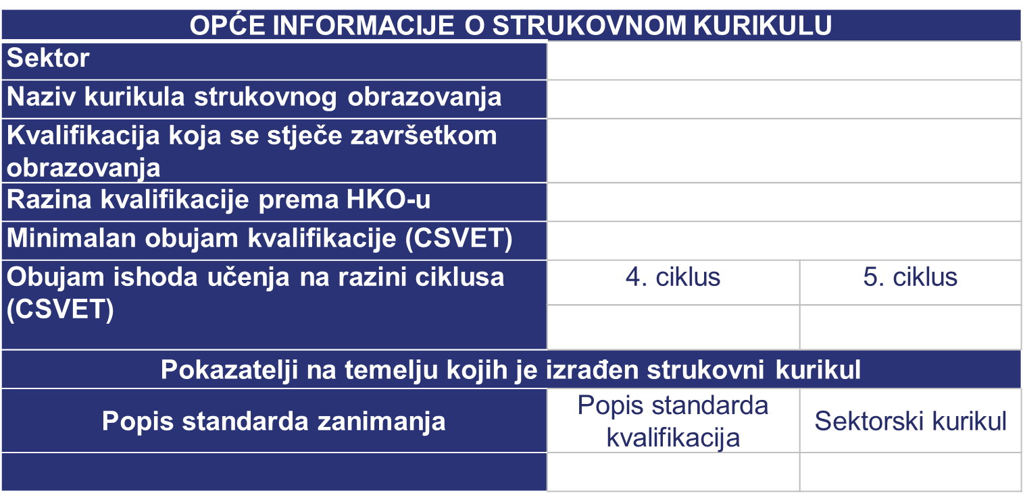

Opći dio strukovnog kurikula

Slide 6
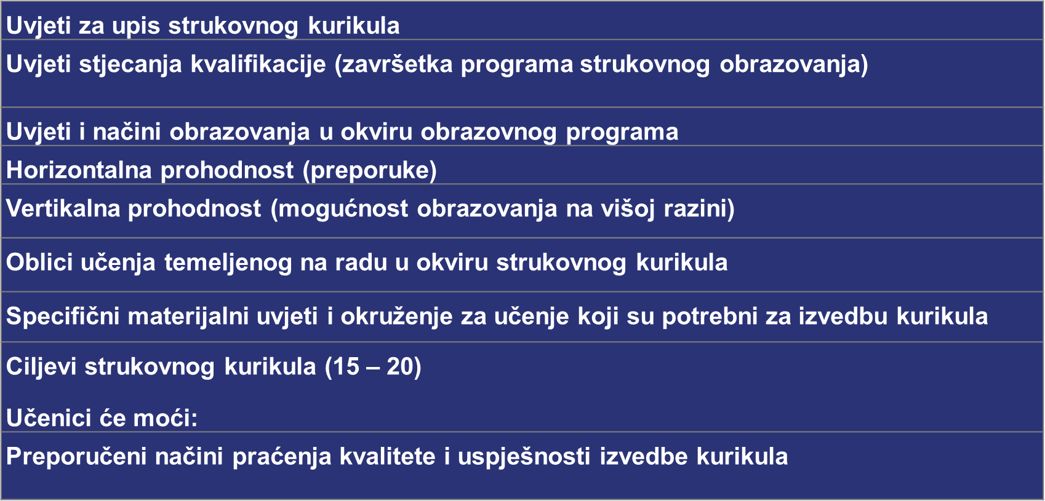
Opći dio strukovnog kurikula

Slide 7
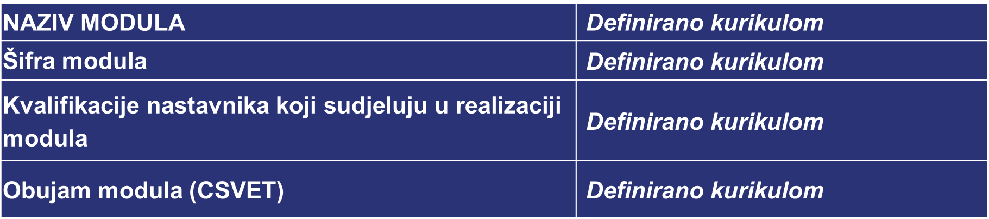

Razrada modula u obrascu strukovnog kurikula
CSVET bod obuhvaća 25 sati potrebnih za stjecanje odgovarajućih ishoda učenja

Slide 8

Razrada modula u obrascu strukovnog kurikula
UTR
svi oblici (svijet rada, ustanova, regionalni centri kompetentnosti); uz uporabu simulacija i stvarnih projektnih zadataka u poslovnome sektoru; kombinaciju učenja u svijetu rada te u školskim specijaliziranim prostorima koji u cjelini simuliraju uvjete iz svijeta rada i dr.
SAP
čitanje, izrada seminarskih zadataka, prezentacija, rad na projektima, izrada domaćih zadaća, vježbe (radni listovi, izvješća), učenje za pisani i/ili usmeni ispit, e-učenje i dr.
VPUP
izravan proces učenja i poučavanja, vježbe, prezentiranje i dr.

Slide 9
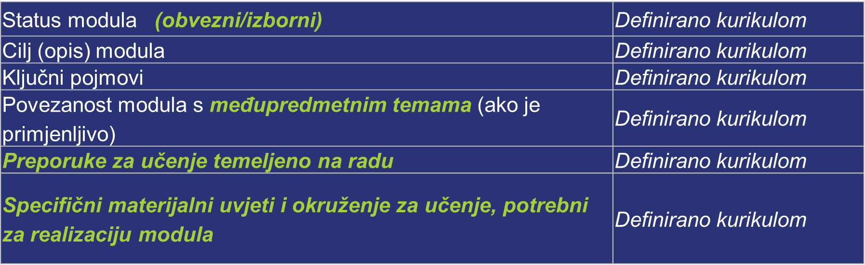

Razrada modula u obrascu strukovnog kurikula

Slide 10
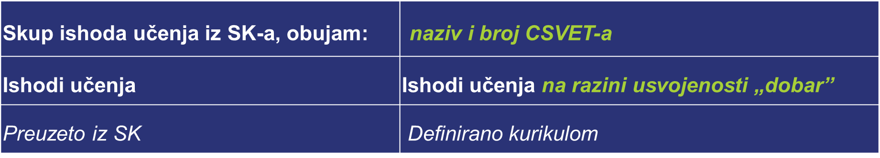

Razrada modula u obrascu strukovnog kurikula

Slide 11
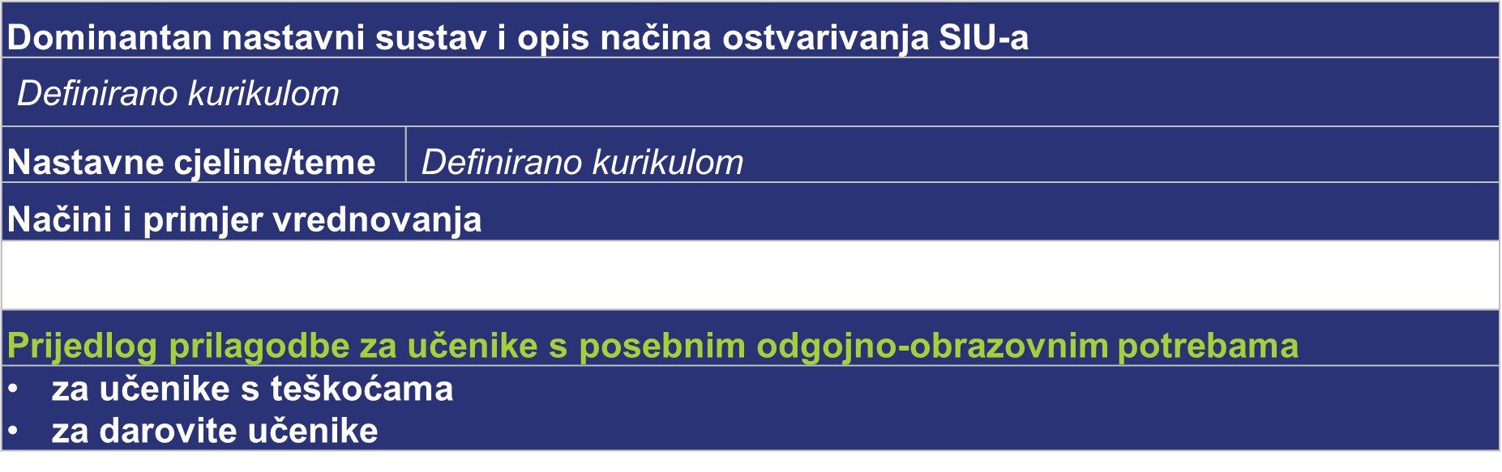

Razrada modula u obrascu strukovnog kurikula

Slide 12
Modularno planiranje

Slide 13
USTANOVA ZA OBRAZOVANJE ODRASLIH
ŠKOLSKA GODINA
STRUKOVNI KURIKUL
SEKTOR
PRIJEDLOG PLANIRANJA IZVEDBE STRUKOVNOG KURIKULA
 | MODUL:
RAZRED: |  |  | STATUS MODULA: |  |  |  |  | OBVEZNI
 |  |  |  |  |  |  |  | IZBORNI
 |  |  |  |  |  |  |  | FAKULTATIVNI
MPT
 | NAZIV | CSVET | CSVET | VPUP (sati) | UTR (sati) | SAP (sati) | NASTAVNIK | OKRUŽENJE ZA UČENJE | OKRUŽENJE ZA UČENJE
SIU 1 |  |  |  |  |  |  |  | a) licencirani poslodavac, b)regionalni centar kompetentnosti (gdje je primjenjivo) c)školska učionica d)specijalizirana učionica ili praktikum e)učenje temeljeno na radu kod poslodavca. Učenje temeljeno na radu učenici se dijele u obrazovne skupine | a) licencirani poslodavac, b)regionalni centar kompetentnosti (gdje je primjenjivo) c)školska učionica d)specijalizirana učionica ili praktikum e)učenje temeljeno na radu kod poslodavca. Učenje temeljeno na radu učenici/polaznici se dijele u obrazovne skupine
SIU 2 |  |  |  |  |  |  |  | a) licencirani poslodavac, b)regionalni centar kompetentnosti (gdje je primjenjivo) c)školska učionica d)specijalizirana učionica ili praktikum e)učenje temeljeno na radu kod poslodavca. Učenje temeljeno na radu učenici se dijele u obrazovne skupine | a) licencirani poslodavac, b)regionalni centar kompetentnosti (gdje je primjenjivo) c)školska učionica d)specijalizirana učionica ili praktikum e)učenje temeljeno na radu kod poslodavca. Učenje temeljeno na radu učenici/polaznici se dijele u obrazovne skupine
SIU 3 |  |  |  |  |  |  |  | a) licencirani poslodavac, b)regionalni centar kompetentnosti (gdje je primjenjivo) c)školska učionica d)specijalizirana učionica ili praktikum e)učenje temeljeno na radu kod poslodavca. Učenje temeljeno na radu učenici se dijele u obrazovne skupine | a) licencirani poslodavac, b)regionalni centar kompetentnosti (gdje je primjenjivo) c)školska učionica d)specijalizirana učionica ili praktikum e)učenje temeljeno na radu kod poslodavca. Učenje temeljeno na radu učenici/polaznici se dijele u obrazovne skupine

Slide 14
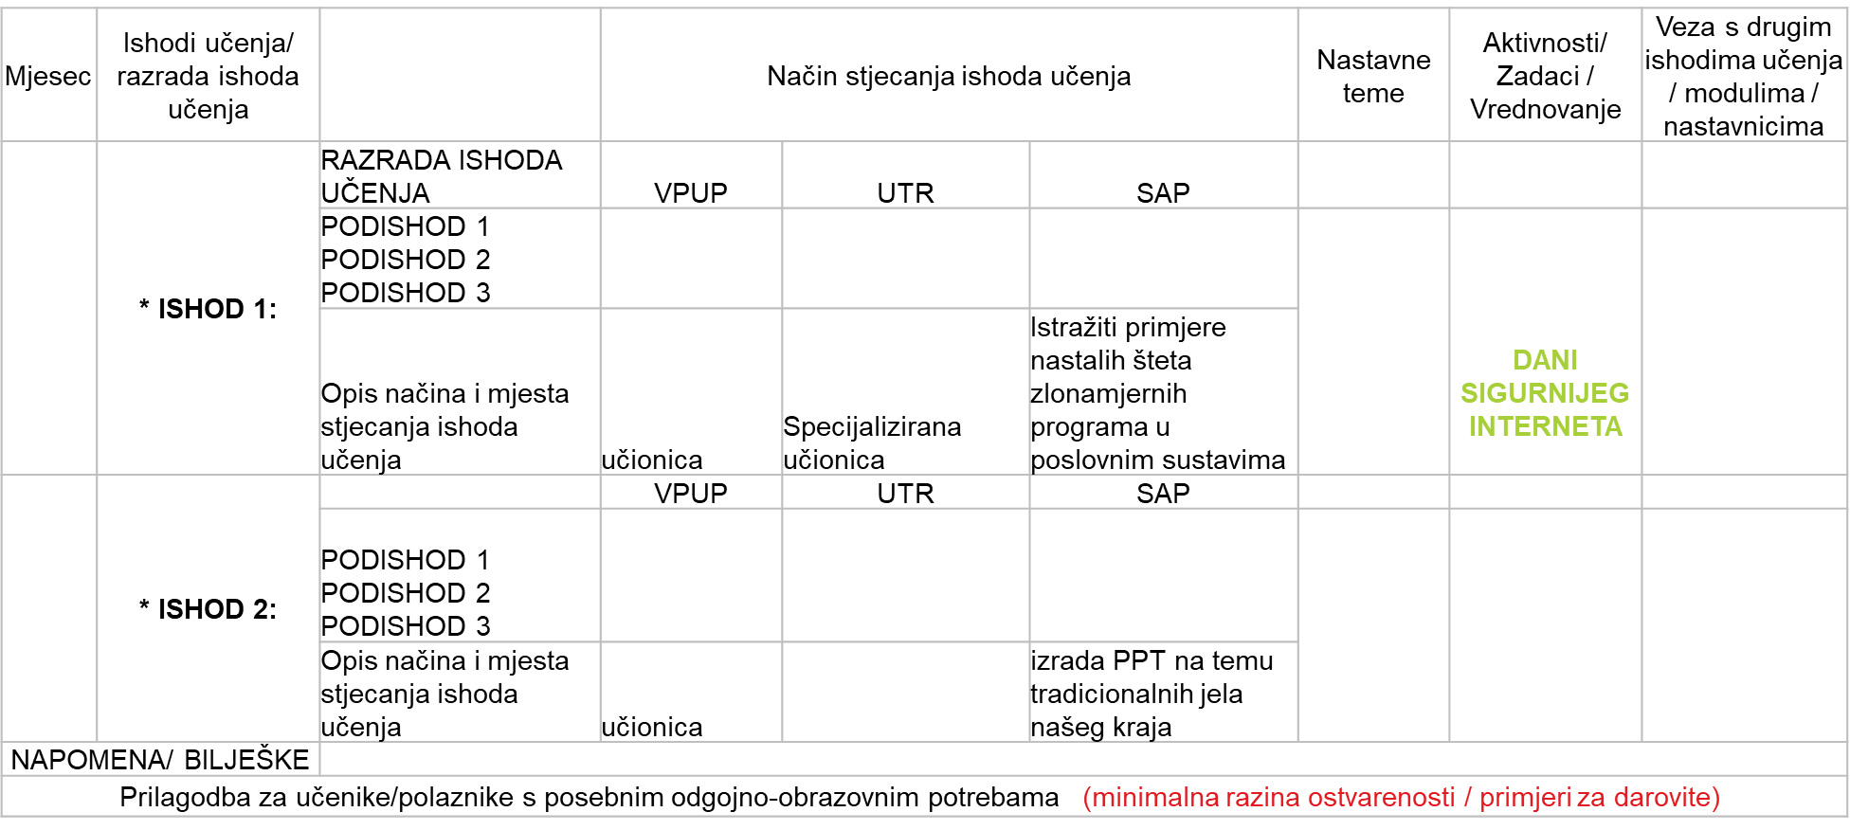


Slide 15
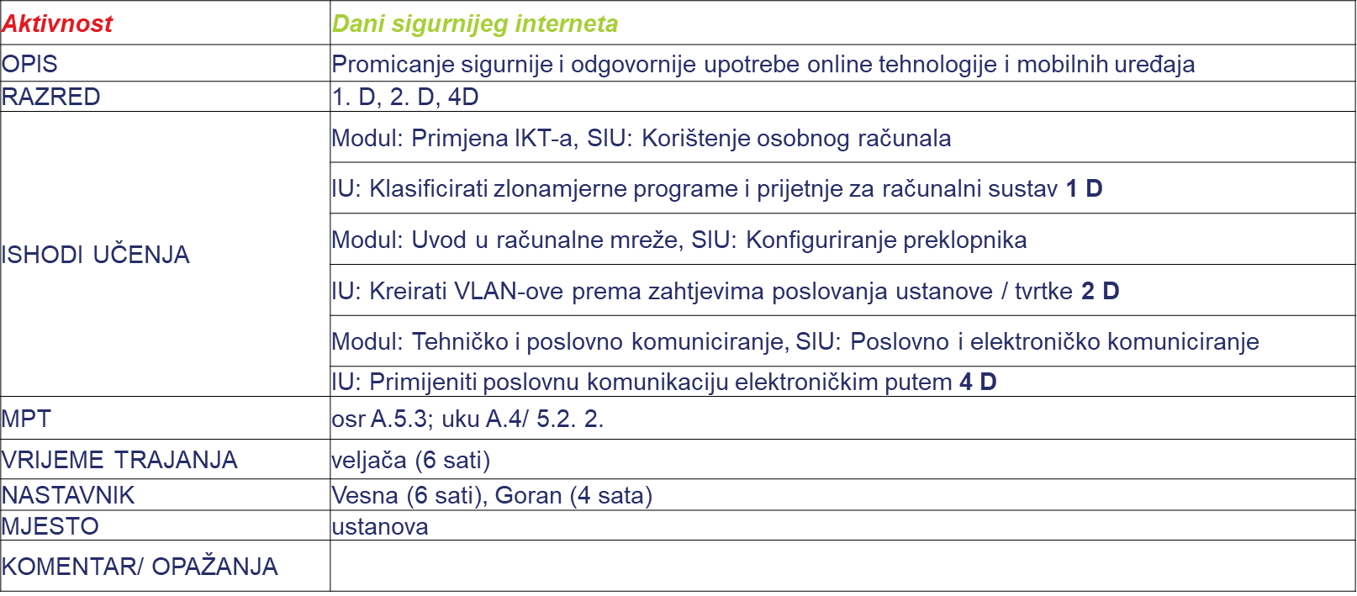

Primjer razrade aktivnosti: Dani sigurnijeg interneta

Slide 16
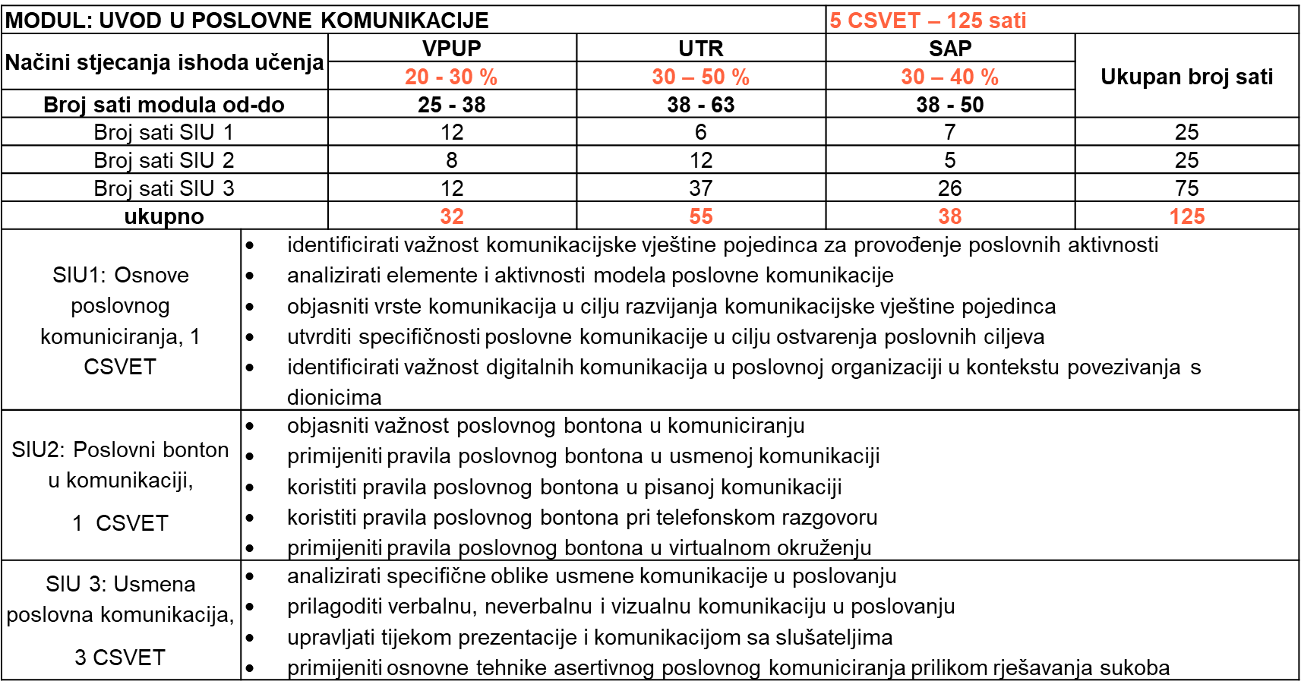
Primjer određivanja broja sati za pojedini skup ishoda učenja unutar modula u redovnom strukovnom obrazovanju

Slide 17
Zadatak:
Razraditi plan realizacije za više skupova ishoda učenja iz odabranih modula.
Predložiti aktivnost za realizaciju i primjer vrednovanja za odabrane skupove ishoda učenja.
Aktivnost treba biti cjelodnevna ili više dana a odnosi se na suradnju 2 ili više nastavnika.
Izrada zadatka 30 minuta, prezentiranje 20 minuta (4 grupe po 5 minuta)
Trajanje: 50 minuta

Slide 18

PITANJA?????

Slide 19


Promjena neće doći ako čekamo nekog drugog ili neko drugo vrijeme.
Mi smo oni koje smo čekali.
Mi smo ta promjena koju tražimo!

Slide 20

HVALA NA PAŽNJI!!!!!

